Slide 1
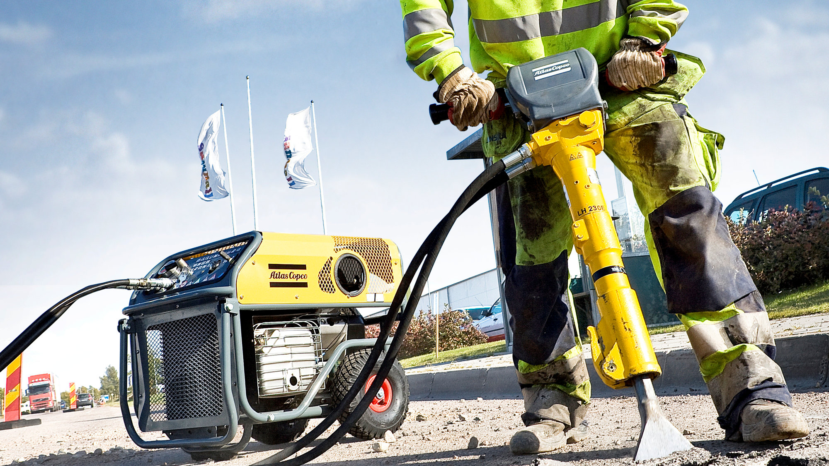
HERRAMIENTAS
HIDRAULICAS
Junio 2021
Julio Ponce

Slide 2
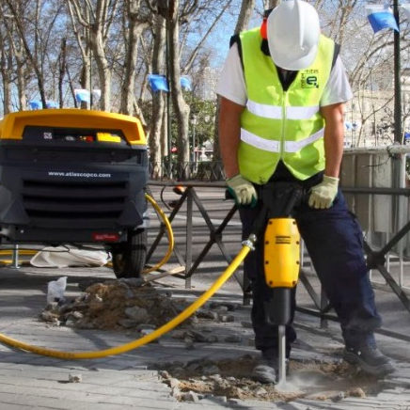

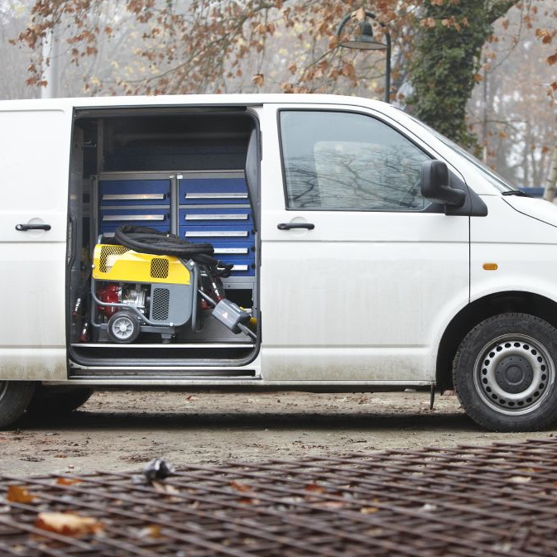
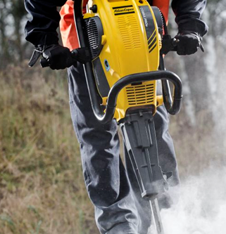
TIPO DE CLIENTES
Disponibilidad de una fuente de energia
  (Usualmente un compresor de aire)
Contratista:
Que herramienta elegir?
Potencia + Portabilidad
  (Hidraulica)
Impulsado por gasolina
  Para areas de difícil acceso

Slide 3
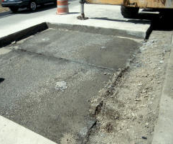
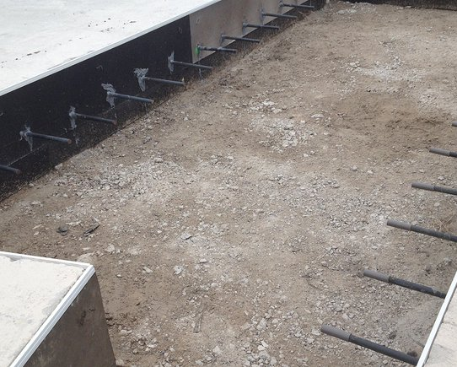
TIPO DE ROMPEDORES
Parches de profundidad parcial
  50 – 75 mm (2 – 3 inches) profundidad
  Cubriendo un area menor a 1 m²
Parches de profundidad completa
  150 – 200 mm (6 – 8 inches) profundidad
  Cubriendo un area mayor a 1 m²
Cuando un mantenimiento debe ser realizado, hay varios puntos que deben ser considerados:
  Forma (irregular, Redondo, cuadrado)
  Profundidad
  Dureza
La dureza o la resistencia del pavimento, define la potencia del tipo de rompedor a elegir.

Slide 4
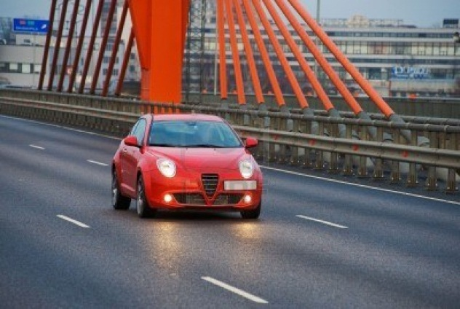
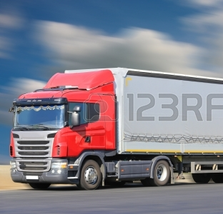
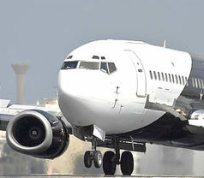
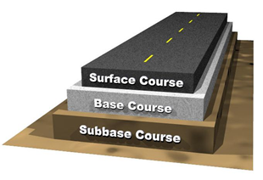
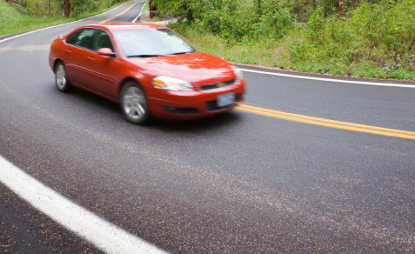
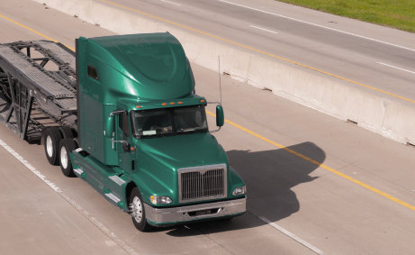

Dureza del pavimento – tipo de superficie
Flexible pavement (asphalt)
Highway Rigid pavement (concrete)
Airport
runway
Pavimento flexible
(asfalto)
Carretera pavimento rígido (concreto)
Pista de aeropuerto
La dureza de cada tipo de superficie es diferente
Define el tipo de herramienta
Para romper eficazmente la herramienta debe tener al menos 2 veces mayor capacidad de ruptura que la dureza de la superficie a romper
20-25 MPa
30-36 MPa
40-45 MPa

Slide 5
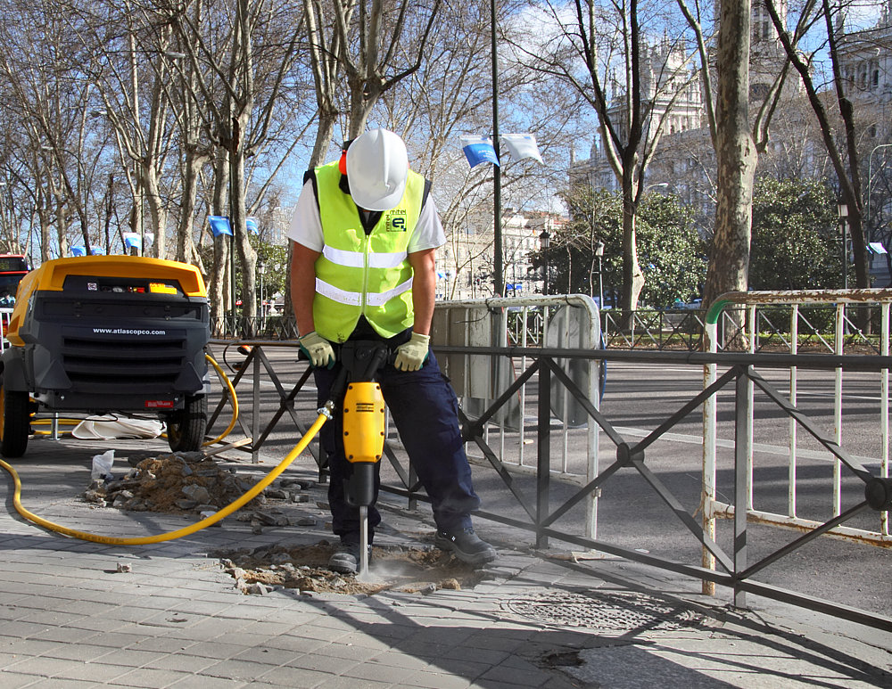
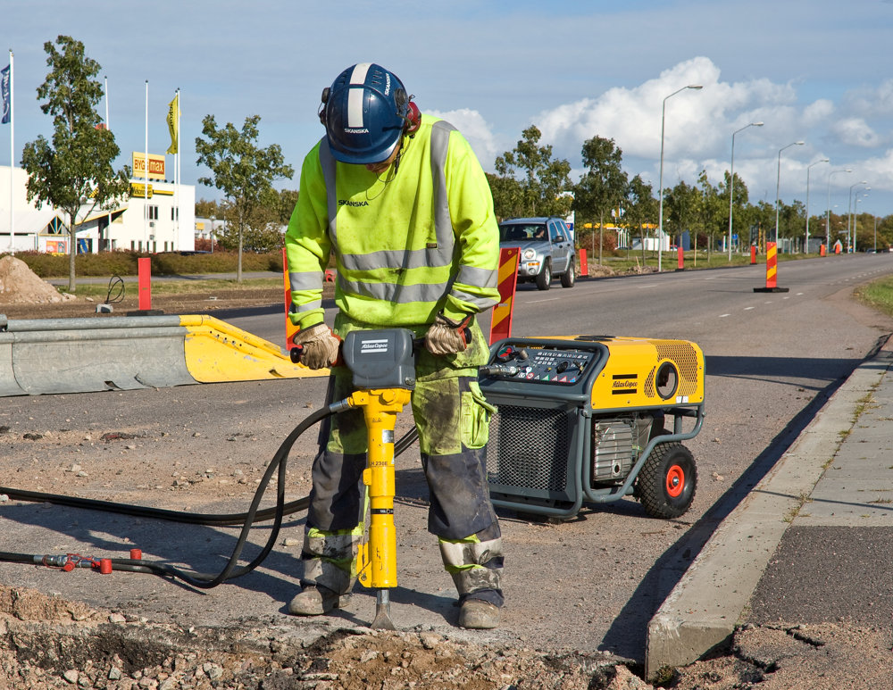
DIFERENCIA ENTRE NEUMATICA E HIDRAULICA
Herramienta neumatica es conducida por
Aire Comprimido
Herramienta Hidraulica es conducida por
Aceite bajo presión

Slide 6
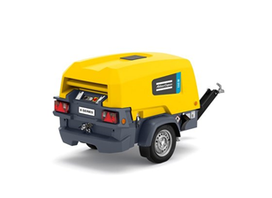
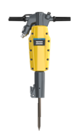
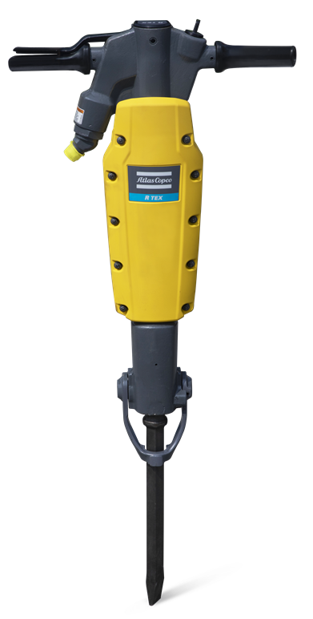
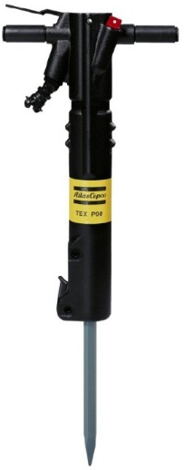
COMO ELEGIR UNA HERRAMIENTA NEUMATICA
Pavimento flexible
(asfalto)
Carretera pavimento rigido (concreto)
Pista de aeropuerto
20-25 Mpa = 15-25 kg
30-36 Mpa = 25-30 kg
40-45 Mpa = 30-45 kg
Los rompedores son seleccionados en relación a su peso
RTEX 15
RTEX 25
TEX 90

Slide 7
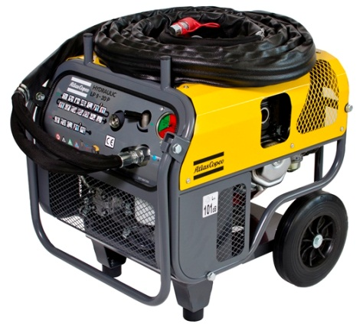
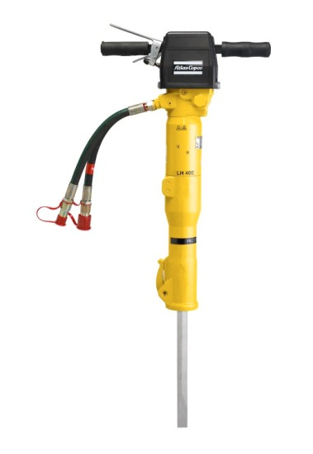
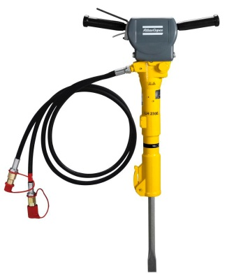
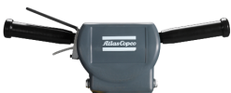
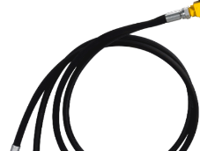

COMO ELEGIR UNA HERRAMIENTA HIDRAULICA
Pavimento flexible
(asfalto)
Carretera pavimento rigido (concreto)
Pista de aeropuerto
20-25 Mpa = 20 lpm
30-36 Mpa = 20-30 lpm
40-45 Mpa = 30-40 lpm
Los rompedores son seleccionados en relación al flujo de aceite
LH 190 E
LH 280 E
LH 400 E

Slide 8


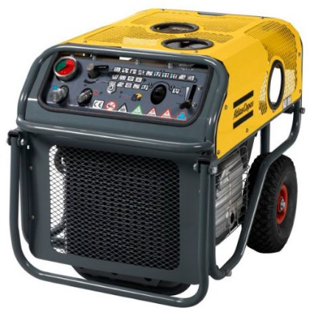

Como elegir una unidad de potencia
Pavimento flexible
(asfalto)
Carretera pavimento rigido (concreto)
Pista de aeropuerto
20-25 Mpa = 20 lpm
30-36 Mpa = 20-30 lpm
40-45 Mpa = 30-40 lpm
Salida de alta potencia
Dimensiones reducidas
Portatil
Confiable
Minimas perdidas mecanicas
LP9 – 20 P
LP9 – 20 E
LP13 – 30 P
LP18 – 40 PE
LP18 – 30 PE

Slide 9
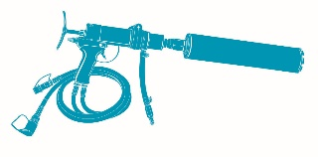
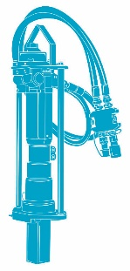
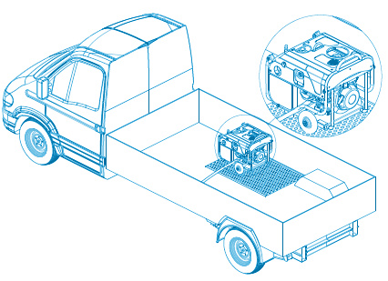

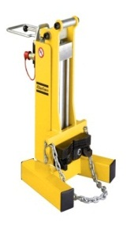
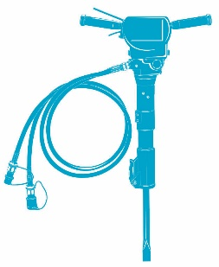

GAMA DE HERRAMIENTAS HIDRAULICAS
Cortadora de corona
Paquete de herramientas que pueden utilizarse en una unidad de potencia hidraulica para diferentes trabajos
Bombas
Inca poste
Saca poste
Rompedoras
Cortadoras de disco

Slide 10
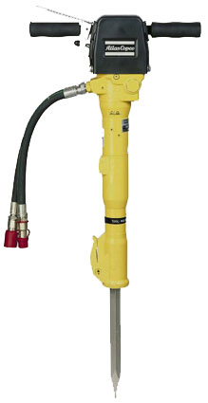
Martillos HIDRAULICOS
Datos tecnicos
Martillos |  | LH11 | LH 190 E | LH 230 E | LH 280 E | LH 400 E
Peso | Kg | 15.5 | 25 | 28 | 32.5 | 39
Longuitud | mm | 650 | 650 | 735 | 765 | 765
Flujo de aceite | l/min | 20 | 20 | 20-30 | 20-30 | 30-40
Presion de trabajo | bar | 80-100 | 95-110 | 105-125 | 110-125 | 110-125
Contrapresion maxima | bar | 10 | 10 | 15 | 15 | 15
Impacto promedio | blows/min | 2300 | 1400 | 1500-2100 | 1350-1750 | 1150-1600
Vibracion nivel 3 anexo(ISO 28927-10) | m/s2 | 16.5 | 5 | 4.6 | 4.6 | 5.4
Nivel de ruido garantizado (2000/14/EC) | Lw, dB(A) | 105 | 106 | 107 | 107 | 106
Nivel de ruido (ISO 11203) | Lp, r=1m | 93 | 93 | 94 | 95 | 93
No. parte |  | LH11 | LH 190 E | LH 230 E | LH 280 E | LH 400 E
Hex 22 x 82.5 |  | 1801 1741 18
Hex 25x108 |  |  | 1801 3443 41 | 1801 3543 51
Hex 28x152 |  |  | 1801 3443 42 | 1801 3543 52 | 1801 3643 60 | 1801 3743 68
Hex 28x160 |  |  | 1801 3443 43 | 1801 3543 53 | 1801 3643 61 | 1801 3743 69
Hex 32x152 |  |  | 1801 3443 44 | 1801 3543 54 | 1801 3643 62 | 1801 3743 70
Hex 32x160 |  |  | 1801 3443 45 | 1801 3543 17 | 1801 3643 63 | 1801 3743 71

Slide 11
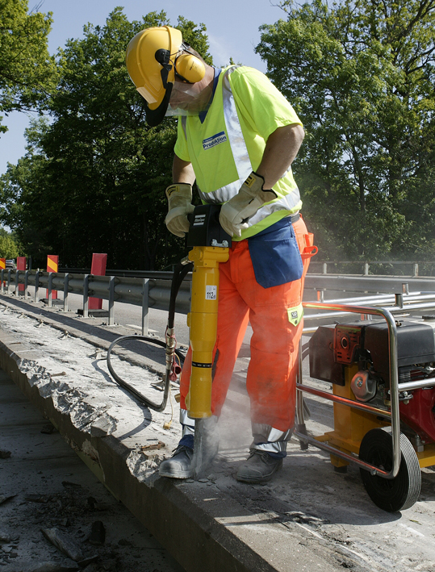
Aplicaciones
Usadas para romper:
  Concreto nuevo o Viejo
  Concreto reforzado (armado)
  Asfalto
  Terreno congelado
  Ladrillo
  Material ceramico.
Otras aplicaciones:
  Apisonamiento
  Compactación
  Apretamiento
  Trabajos sub acuaticos

Slide 12
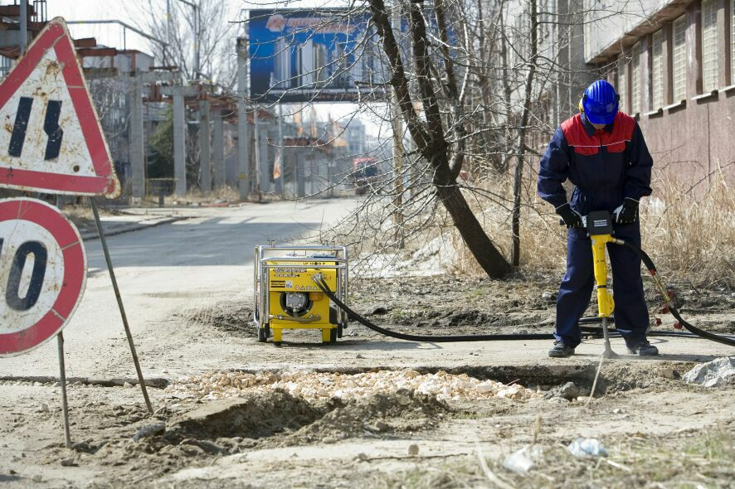
Segmentos de mercado
Contratistas:
  Restauración de inmuebles
  Mantenimiento de caminos
  Constructoras
Renta
Servicios públicos e infraestructura
Mantenimientos en vías férreas

Slide 13
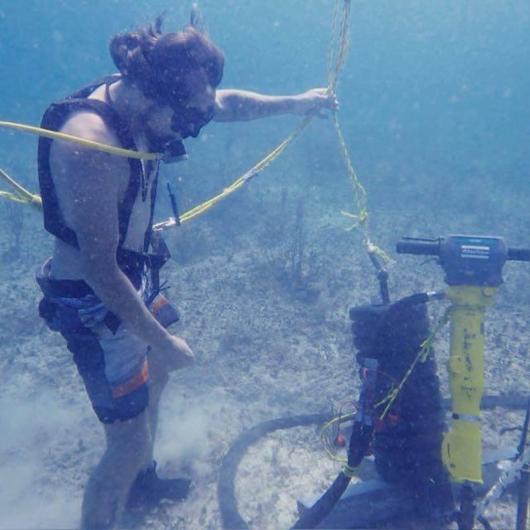
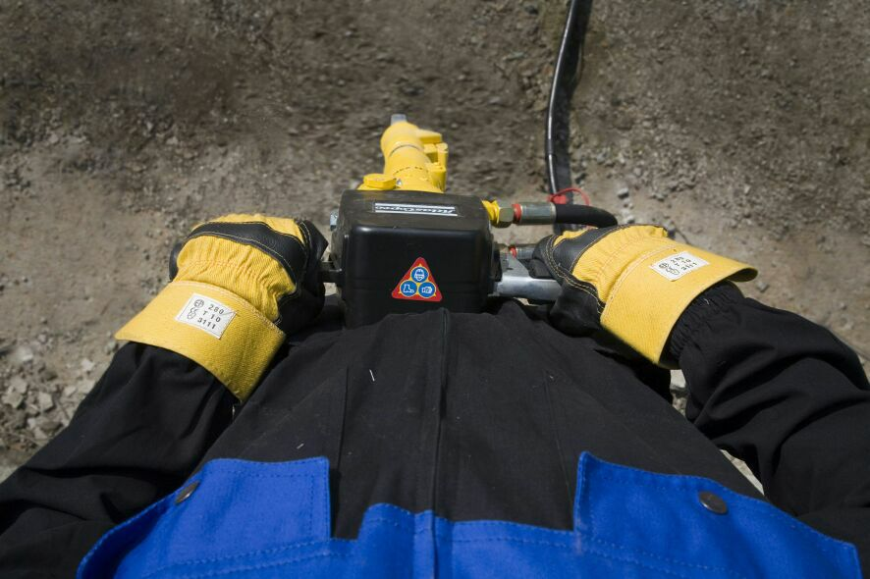
Características
Diseño delgado
Modelos con amortiguamiento de vibraciones
Alta relación potencia - peso
Bajos niveles de ruido
Excelente balance
Trabajos bajo el agua

Slide 14
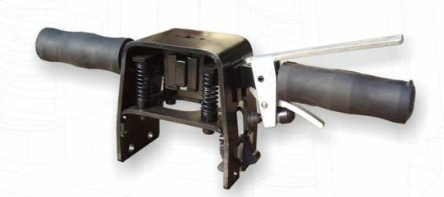
Rompedoras con manubrio en E
Mango patentado
Niveles de vibración bajo
Travesaño estrecho – mayor confort de operación sin torsion de muñecas/manos
Barra amortiguada con 4 resortes – libre movimiento para amortiguamiento óptimo
Guías de manubrio reemplazables
(palanca de larga duración)
Probado en trabajos de alta demanada

Slide 15
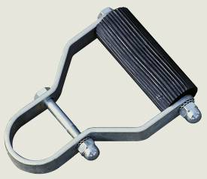
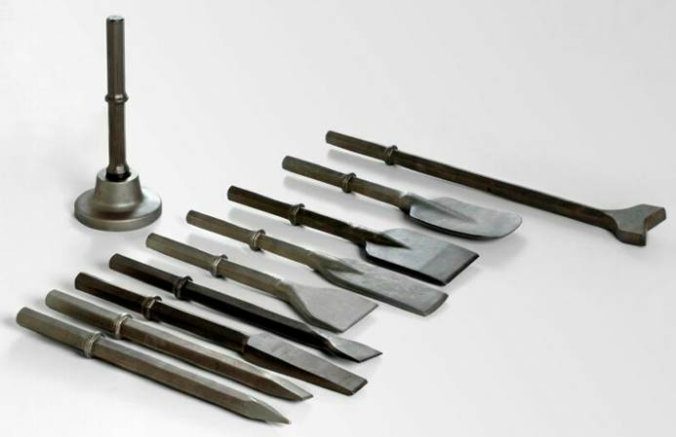
Accesorios
Agarradera frontal para LH 11
  Incremento de control
  Posicionamiento 360º
  Fácil de desprender
Amplia gama de cinceles

Slide 16
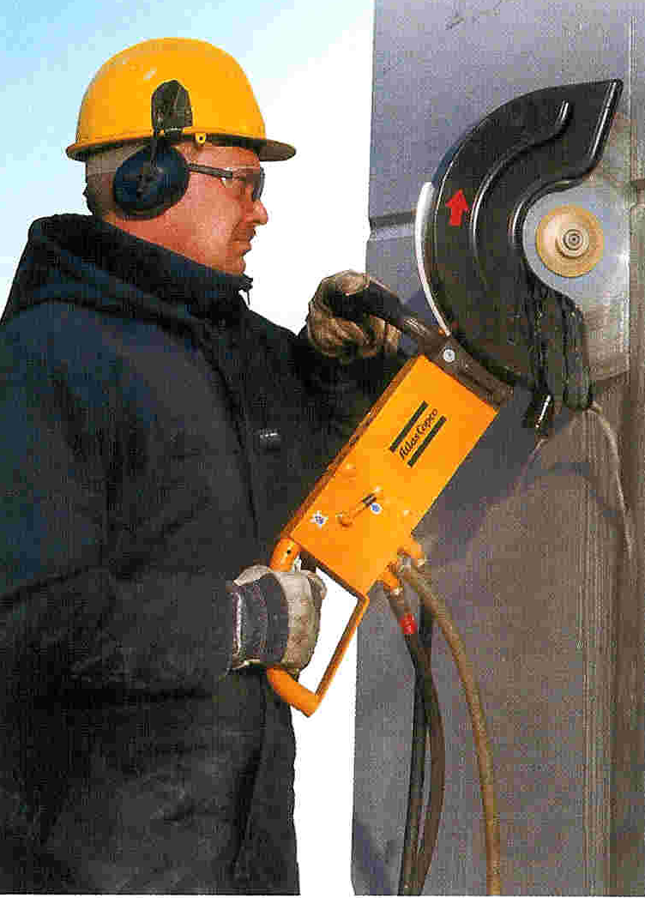
Sierras cortadoras
Datos técnicos

Slide 17
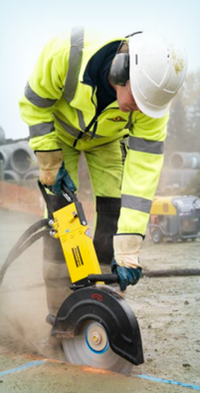
Características
Diseño hidráulico simple
Corta 133-160 mm de profundidad
Cara de corte abierta
14” (350 mm) diámetro de hoja, requiere 18 – 30 l/min @150bar
16” (400 mm) diámetro de hoja, requiere 20 – 40 l/min @150bar
Peso ligero –alto poder de corte
Compacto y delgado – Buena visibilidad
Trabajo con polvo, lodo y bajo el agua – sin filtro de aire que pueda bloquearse

Slide 18
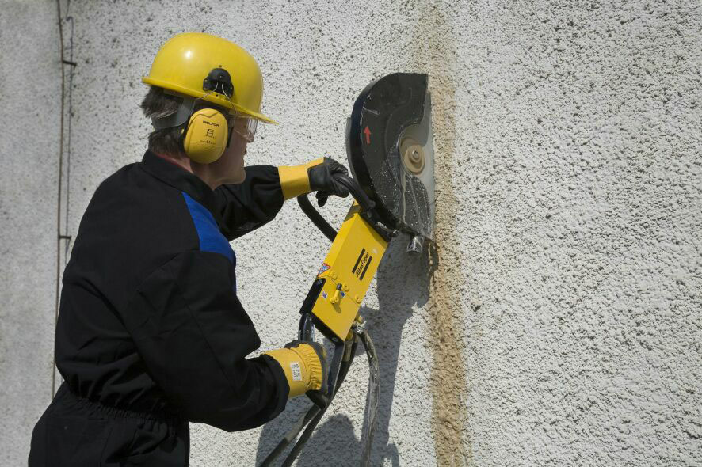
Aplicaciones
Usadas para cortar
  Concreto
  Asfalto
  Acero
Usadas con
  Hojas de diamante seco y húmedas
  Hojas de acero abrasivo
Segmentos de mercado
Renta
Contratistas
Servicios públicos
En el ejército
En cuadrillas de rescate

Slide 19
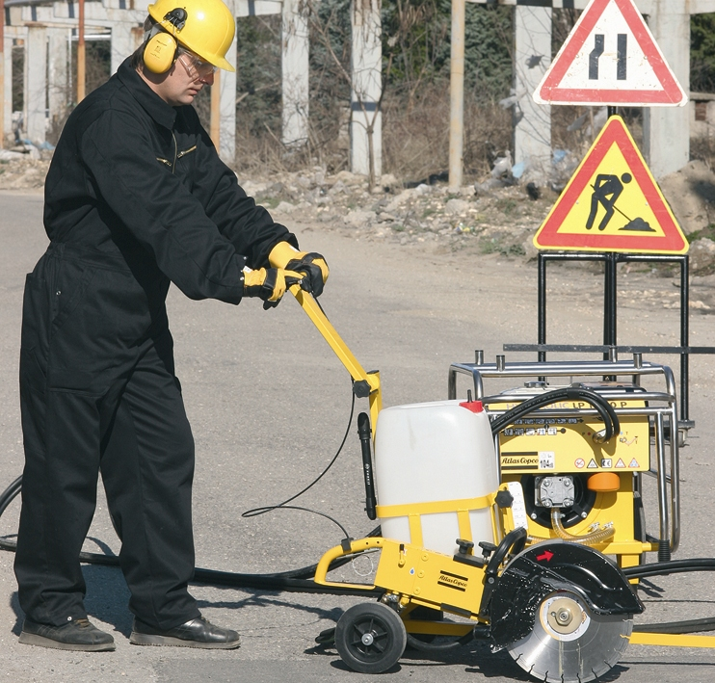
Accesorios
Carrito ligero para uso en:
  Suelo
  Caminos
  Otros trabajo de superficie

Slide 20
Accesorios
Juego de tanque de agua a presión
Discos diamante para concreto y asfalto

Slide 21
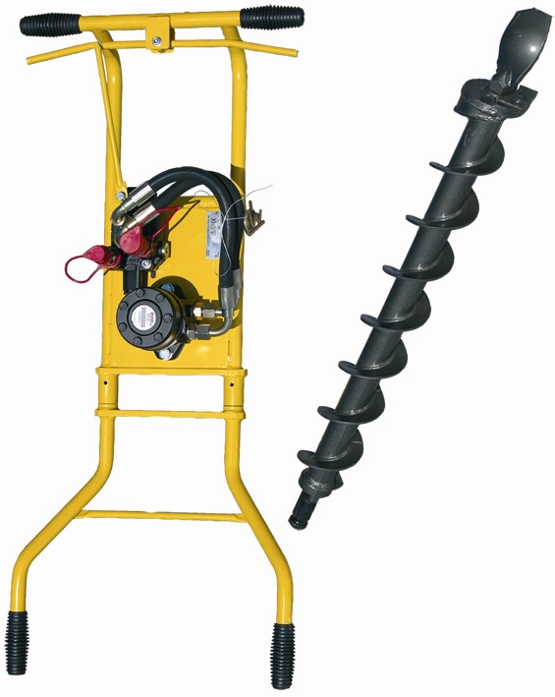
Perforador de barrenos para postes
Datos tecnicos

Slide 22
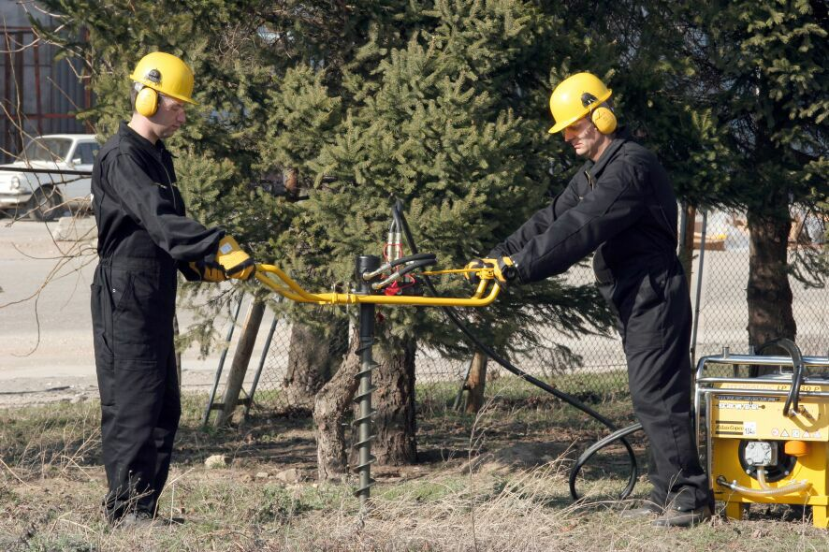
Aplicaciones
Preparaciones para perforar para:
  Postes de cercas
  Hoyos para plantación
  Barrenos para señales viales
  Abertura y cierre de válvulas grandes
SEGMENTOS de mercado
Agricola y jardinería
Renta
Compañías de cercados
Granjas de árboles
Servicios forestales
Cementerios
Servicios públicos y abasto de agua

Slide 23
Características
Barrenos de hasta 1.3 m con diámetro de 90 to 350 mm
Rotación de doble sentido – ideal para suelo rocoso
Velocidad de rotación ajustable
Limitador de torque adjustable para prevenir rotación en piedras para seguridad del operador
20-40 l/min a 100 bar
60-160 rpm

Slide 24
Accesorios
Barra de extension de 0.5 m
Barrenas de diferentes diametros

Slide 25
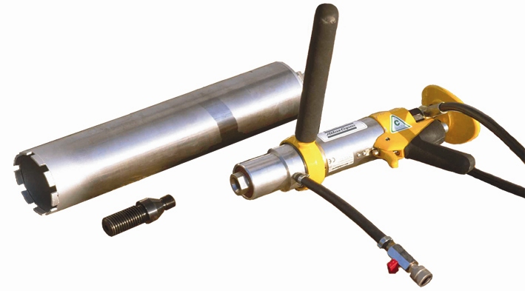
Cortador de corona
Datos tecnicos

Slide 26
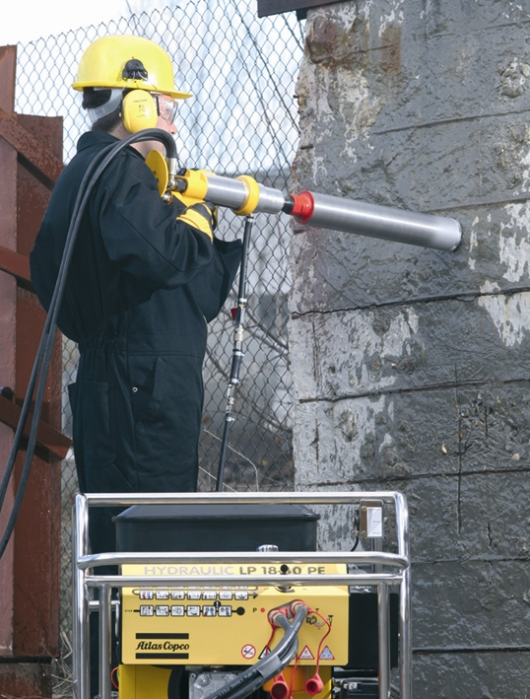
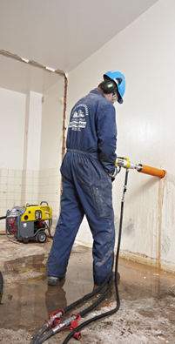
Aplicaciones
Espacios reducidos como líneas de drenaje
Instalación de tuberías de ventilación, calefacción y gas
Instalaciones eléctricas
Trabajos bajo el agua
Segmentos de mercado
Renta
Contratistas
  Renovaciones de inmuebles
Contratistas de servicios públicos
Instaladores

Slide 27
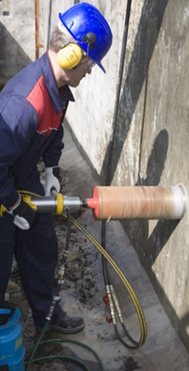
Características
Combinación eficiente entre potencia - peso
Bajas vibraciones
Perforación manual segura hasta 200 mm
Control hidráulico de torque
Circuito hidráulico cerrado – sin problemas por polvo o lodo
Trabajos bajo el agua
Accesorios
Juego acuático con tanque presión
Accesorio con incrustación de diamante
Juego de prensa para taladrado en madera

Slide 28
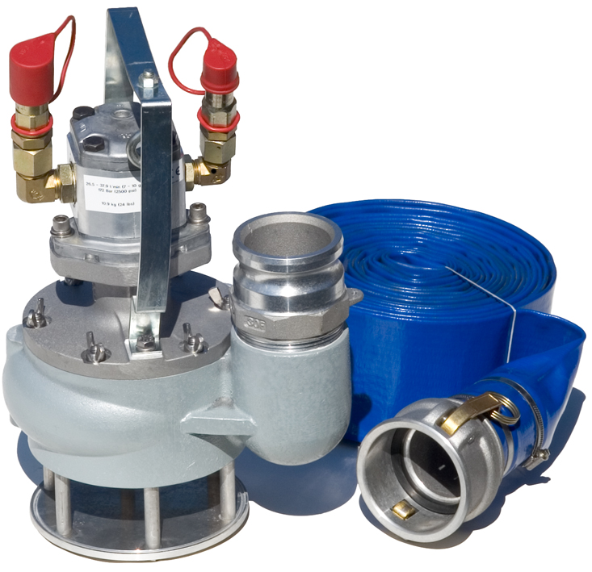
Bombas de achique
Datos tecnicos

Slide 29
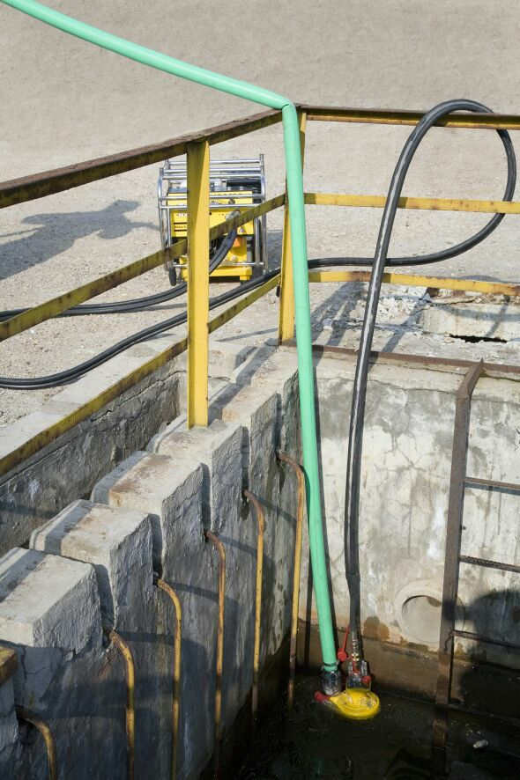
Aplicaciones
Bombeo de agua contaminada y limpia
  En sitios de construcción
  En excavaciones inundadas
  En sótanos
  En pozos
Segmentos de mercado
Rental
Construccion
Servicios públicos y abastecimiento de agua
Canteras
Minas
Telecomunicaciones

Slide 30
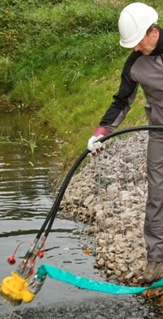
Características
LWP 2 requiere 18-24 l/min a 100 bar
  Acepta piedras y escombros de hasta 10 mm
  Bomba de agua sumergible
  Cabesa de 25 m con descarga de 840 l/sec
LTP 3 requiere 26-38 l/min a 140 bar
  Acepta piedras y escombros de hasta 70 mm
  Bomba de basura
  Cabeza de 32 m con descarga de 1920 l/min
Motor a prueba de chispa
Trabajo en seco
Accesorios
Mangueras de 2” y 3” de 10 m

Slide 31

SaCA POSTES
Datos tecnicos
Saca poste |  | LPP 10 HD
Peso con mangueras | Kg | 60
Flujo de aceite | l/min | 20-40
Presión de trabajo | bar | 100-172
Maxima presión de retorno | bar | 30
Capacidad de elevacion por carrera | mm | 12-200
Fuerza de tracción | Kg | 6,000
Fuerza de tracción total | Kg | 10,00
Altura | mm | 588
Ancho | mm | 418
Largo | mm | 484
Conexión | BSP | 1/2"
No. parte |  | 1801 8100 03

Slide 32
ACCESORIOS SACA POSTES

Slide 33

HINCA POSTES
Datos tecnicos
Inca poste |  | LPD-LD-T | LPD-T | LPD-RV | LPD-HD-T | LPD-HD-RV
Tipo de activación |  | Palanca de gatillo | Palanca de gatillo | Por valvula remota | Palanca de gatillo | Por valvula remota
Peso con mangueras | Kg | 18 | 34 | 35 | 45 | 46
Flujo de aceite | l/min | 20 | 20-30 | 20-30 | 28-40 | 28-40
Presion de trabajo | bar | 80-100 | 105-140 | 105-140 | 105-125 | 105-125
Impacto promedio | golpes/min | 2,300 | 1680 | 1,680 | 1,320 | 1,320
Diametro de poste / varilla | mm | 10 - 60 | 40 - 100 | 40 - 100 | 70 - 150 | 70 - 150
Vibracion nivel 3 anexo(ISO 28927-5)20 lpm | m/s2 | 17.5 | 13 |  | 20
Nivel de ruido (ISO 11203) | Lp, r=1m | 102 | 102 | 102 | 105 | 105
Nivel de ruido garantizado (2000/14/EC) | Lw, dB(A) | 116 | 115 | 115 | 118 | 118
EHTMA class | mm | C | C / D | C / D | D / E | D / E
No. parte |  | 1801394006 | 1801404002 | 1801405002 | 1801414000 | 1801415000

Slide 34
ACCESORIOS HINCA POSTES

Slide 35

Unidades de Potencia
Datos tecnicos
Unidades de potencia |  | LP 9-20 E | LP 9-20 P | LP 13-30 P | LP 18-30 PE | LP 18-40 PE | LP 18 Twin PE
Combustible |  | Electrica | Gasolina | Gasolina | Gasolina | Gasolina | Gasolina
Motor |  | AC | Honda | Honda | B&S Vanguard | B&S Vanguard | B&S Vanguard
Potencia | HP | 9 | 9 | 13 | 18 | 18 | 18
Peso con aceite | Kg | 73 | 80 | 91 | 119 | 123 | 73
Dimensiones (L x An x Al) | mm | 630x530x640 | 630x530x640 | 745x600x705 | 790x605x745 | 790x605xx745 | 755x700x720
Flujo de aceite | l/min | 20 | 20 | 20-30 | 20-30 | 20-40 | 2x20 / 1x40
Maxima presion | bar | 150 | 150 | 150 | 172 | 145 | 145
Capacida de combustible | l |  | 6 | 6.5 | 8.5 | 8.5 | 8.5
Manguera incluida (7m) |  | No | Si | Si | No | No | No
Control de aceite (motor) |  | Si | Si | Si | Si | Si | Si
Arranque electrico |  | Si | No | No | Si | Si | Si
Nivel de ruido garantizado (2000/14/EC) | Lw, dB(A) | 105 | 105 | 106 | 106 | 107 | 107
Nivel de ruido (ISO 11203) | Lp, r=1m | 92 | 92 | 93 | 93 | 95 | 94
No. parte |  | 1807 0080 52 | 1807 0080 50 | 1807 0110 32 | 1807 0160 41 | 1807 0160 38 | 1807 0160 16
Trabajos en interiores, lugares cerrados |  | SI | No

Slide 36


Características
Función de suministro de energía, con minimo ruido y ahorro de combustible
Marco protector de acero inoxidable
Diseño compacto de fácil transportación.
Agarraderas retrahibles
Llantas grandes
Filtro de aire de servicio pesado e indicador de remplazo
Beneficios
Flexible, compacto y ligero
Bajo mantenimiento y larga vida útil
Bajo costo de operación
Minimas emisiones de contaminantes
Bajo consumo de combustible

Slide 37

Divisor de flujo de aceite
LFD 20
  Flujo regulado de 20-25 l/min
  Válvula de desahogo de presión 0-210 bar
  Flujo máximo en: 60 l/min; máxima presión: 250 bar
  EHTMA clase C
  Para herramientas estándar 20 l
LFD 30
  Flujo regulado de 25-38 l/min
  Válvula de desahogo de presión 0-210 bar
  Máxima de flujo: 120 l/min; máxima presión: 215 bar
  EHTMA clase D
  Herramientas estándar de 30 l

Slide 38


Divisor de flujo de aceite
Usando un divisor de flujo de aceite cualquier herramiente puede ser operada desde un sitio de excavación

Slide 39


Mangueras de extensión
Ligeras y flexibles
Acoplamientos fáciles de desprende que ayudan a proteger el sistema de tierra y derrames de aceite
Máxima longitud recomendada de manguera de 21 m (igual a dos mangueras gemelas adicionales de 7 m).

